Slide 1
Адресация в компьютерных сетях
Лекция 10-12

Slide 2

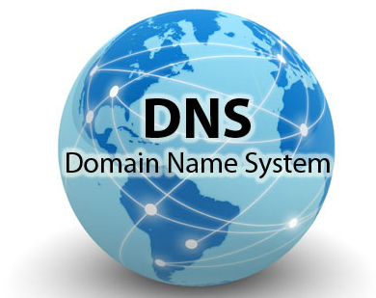
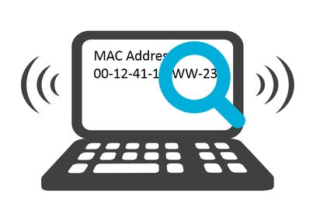
Типы адресов
Каждый компьютер в сетях TCP/IP имеет адреса трех уровней: физический (MAC-адрес), сетевой (IP-адрес) и символьный (DNS-имя).

Slide 3
Mac-адрес

Slide 4
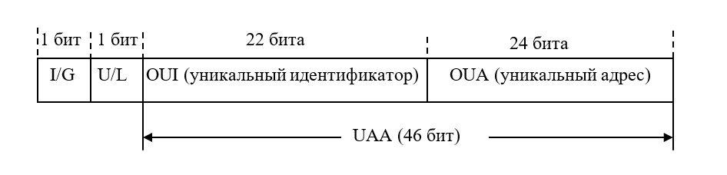
Физический адрес (MAC-адрес)
В качестве стандартного выбран 48-битный формат адреса, что соответствует примерно 280 триллионам различных адресов.
С тем, чтобы распределить возможные диапазоны адресов между многочисленными изготовителями сетевых адаптеров, была предложена следующая структура адреса.

Slide 5
Физический адрес (MAC-адрес)
Младшие 24 разряда кода адреса называются OUA (Organizationally Unique Address) – уникальный адрес.
Именно их присваивает каждый из зарегистрированных производителей сетевых адаптеров. Всего возможно свыше 16 миллионов комбинаций, то есть каждый изготовитель может выпустить 16 миллионов сетевых адаптеров.

Slide 6
Физический адрес (MAC-адрес)
Следующие 22 разряда кода называются OUI (Organizationally Unique Identifier) – уникальный идентификатор.
IEEE присваивает один или несколько OUI каждому производителю сетевых адаптеров. Это позволяет исключить совпадения адресов адаптеров от разных производителей. Всего возможно свыше 4 миллионов разных OUI, это означает, что теоретически может быть зарегистрировано 4 миллиона производителей.

Slide 7
Физический адрес (MAC-адрес)
Вместе OUA и OUI называются UAA (Universally Administered Address) – универсально управляемый адрес или IEEE-адрес.

Slide 8
Физический адрес (MAC-адрес)
Два старших разряда адреса управляющие, они определяют тип адреса, способ интерпретации остальных 46 разрядов.
Старший бит I/G (Individual/Group) указывает на тип адреса.
Если он установлен в 0, то индивидуальный, если в 1, то групповой (многопунктовый или функциональный). Пакеты с групповым адресом получат все имеющие этот групповой адрес сетевые адаптеры. Причем групповой адрес определяется 46-ю младшими разрядами.

Slide 9
Физический адрес (MAC-адрес)
Второй управляющий бит U/L (Universal/Local) называется флажком универсального/местного управления и определяет, как был присвоен адрес данному сетевому адаптеру. Обычно он установлен в 0. Установка бита U/L в 1 означает, что адрес задан не производителем сетевого адаптера, а организацией, использующей данную сеть.

Slide 10
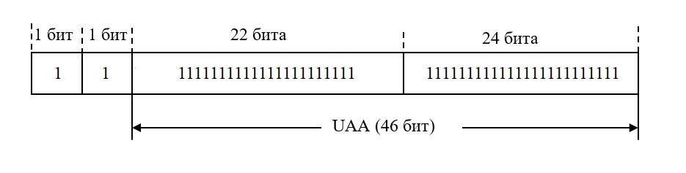
Физический адрес (MAC-адрес)
Для широковещательной передачи (то есть передачи всем абонентам сети одновременно) применяется специально выделенный адрес − все 48 битов которого установлены в единицу.
Его принимают все абоненты сети независимо от их индивидуальных и групповых адресов.

Slide 11
IP v4

Slide 12
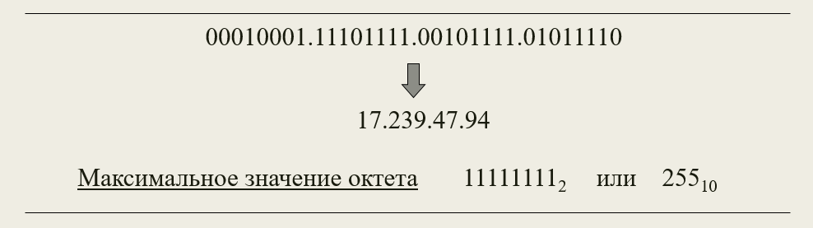
Представление IP-адреса
Адрес IP представляет собой 32-разрядное двоичное число, разделенное на группы по 8 бит, называемые октетами.
Пример: 172.16.123.1 – действительный адрес, а 172.16.123.256 – несуществующий адрес, поскольку 256 выходит за пределы допустимого диапазона: от 0 до 255.

Slide 13
Представление IP-адреса
IP-адрес состоит из двух логических частей – номера подсети (ID подсети) и номера узла (ID хоста) в этой подсети.
172.16.123.1 | ID подсети | ID хоста
 | 172.16.0.0 | 0.0.123.1
Чтобы записать ID подсети, в поле номера узла в IP-адресе ставят нули. Чтобы записать ID хоста, в поле номера подсети ставят нули. Например, если в IP-адресе 172.16.123.1 первые два байта отводятся под номер подсети, остальные два байта – под номер узла, то номера записываются следующим образом:
ID подсети 172.16.0.0;
ID хоста 0.0.123.1.

Slide 14
Представление IP-адреса
По числу разрядов, отводимых для представления номера узла (или номера подсети), можно определить общее количество узлов (или подсетей) по простому правилу: если число разрядов для представления номера узла равно N, то общее количество узлов равно 2^{N} – 2.
Два узла вычитаются вследствие того, что адреса со всеми разрядами, равными нулям или единицам, являются особыми и используются в специальных целях.
Например, если под номер узла в некоторой подсети отводится два байта (16 бит), то общее количество узлов в такой подсети равно
2¹⁶ – 2 = 65534 узла.

Slide 15
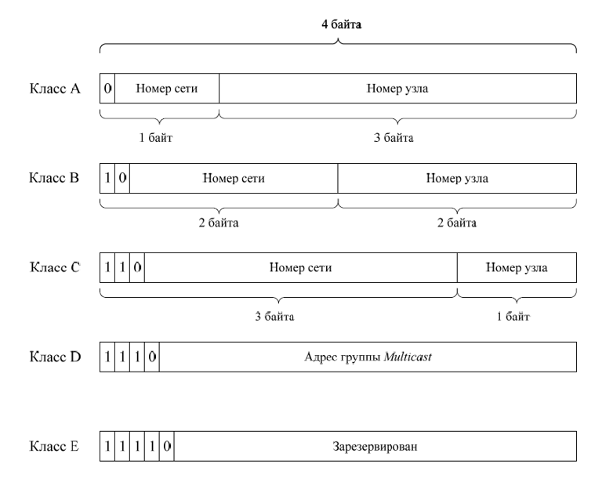
Классы IP-адресов (сетей)
Существует пять классов IP-адресов: A, B, C, D и E.
За принадлежность к тому или иному классу отвечают первые биты IP-адреса.

Slide 16
Характеристики IP-адресов разных классов

Slide 17
Проблема классов IP-адресов
Применение классов удовлетворительно решало задачу деления на подсети в начале развития Интернета. В 90-е годы с увеличением числа подсетей стал ощущаться дефицит IP-адресов. Это связано с неэффективностью распределения при классовой схеме адресации. Например, если организации требуется тысяча IP-адресов, ей выделяется сеть класса В, при этом 64534 адреса не будут использоваться.
Существует два основных способа решения этой проблемы:
более эффективная схема деления на подсети с использованием масок (RFC 950);
применение протокола IP версии 6 (IPv6).
! | В настоящее время использовать принцип классов для определения идентификаторов сети и хоста можно и нужно только в случае отсутствия маски подсети.

Slide 18
Использование масок
Маска подсети (subnet mask) – это число, которое используется в паре с IP-адресом; двоичная запись маски содержит единицы в тех разрядах, которые должны в IP-адресе интерпретироваться как номер сети.
Для стандартных классов сетей маски имеют следующие значения:
класс А – 11111111. 00000000. 00000000. 00000000 (255.0.0.0);
класс В – 11111111. 11111111. 00000000. 00000000 (255.255.0.0);
класс С – 11111111. 11111111. 11111111. 00000000 (255.255.255.0)

Slide 19
Формы записи маски
Маска подсети записывается либо в виде, аналогичном записи IP-адреса, например 255.255.255.0, либо совместно с IP-адресом с помощью указания числа единичных разрядов в записи маски, например 192.168.1.1/24, т. е. в маске содержится 24 единицы (255.255.255.0).
192.168.1.1 | 192.168.1.1/24
255.255.255.0
В таком случае ID подсети и ID хоста будут следующими.
192.168.1.1 255.255.255.0 | ID подсети | ID хоста
 | 192.168.1.0 | 0.0.0.1

Slide 20
Проверка корректности маски
Существует 2 правила:
Маска в двоичном виде начинается с 1.
Последовательность единиц в двоичном виде непрерывна.
255.128.0.0
- корректная маска
11111111.10000000.00000000.00000000
255.0.255.0
- не корректная маска
11111111.00000000.11111111.00000000
255.254.128.0
- не корректная маска
11111111.11111110.10000000.00000000

Slide 21
Проверка корректности маски
В маске в десятичном виде могут присутствовать только следующие числа с непрерывной последовательностью единиц.
В десятичном виде | В двоичном виде
255 | 11111111
254 | 11111110
252 | 11111100
248 | 11111000
240 | 11110000
224 | 11100000
192 | 11000000
128 | 10000000

Slide 22
Проверка корректности маски
Важна также корректная последовательность данных чисел в десятичном виде:
Маска начинается с одного из представленных чисел с непрерывной последовательностью единиц (255, 254, 252, 248, 240, 224, 192, 128).
После 255 в маске может следовать любое из представленных чисел с непрерывной последовательностью единиц (255, 254, 252, 248, 240, 224, 192, 128).
В маске после 254, 252, 248, 240, 224, 192, 128 могут быть только нули.
Примеры масок
252.0.0.0
255.128.0.0
255.254.128.0

Slide 23
Пример 1
Задан IP-адрес 192.168.89.16, маска подсети 255.255.192.0 (другая форма записи: 192.168.89.16/18).
Требуется определить ID подсети и ID хоста.
IP-address: 192.168.89.16 = _{AND} 11000000.10101000.01011001.00010000 Subnet mask: 255.255.192.0 = 11111111.11111111.11000000.00000000 Network ID: 11000000.10101000.01000000.00000000
192 168 64 0
IP-address: 192.168.89.16 = _{AND} 11000000.10101000.01011001.00010000 00000000.00000000.00111111.11111111 Host ID: 00000000.00000000.00011001.00010000
0 0 25 16

Slide 24
Пример 2
Задан IP-адрес 192.168.200.16, маска подсети 255.255.192.0 (другая форма записи: 192.168.200.16/18).
Требуется определить ID подсети и ID хоста.
IP-address: 192.168.200.16 = _{AND} 11000000.10101000.11001000.00010000 Subnet mask: 255.255.192.0 = 11111111.11111111.11000000.00000000 Network ID: 11000000.10101000.11000000.00000000
192 168 192 0
IP-address: 192.168.89.16 = _{AND} 11000000.10101000.11001000.00010000 00000000.00000000.00111111.11111111 Host ID: 00000000.00000000.00011001.00010000
0 0 8 16

Slide 25
Структурирование сети с помощью масок
С помощью масок администратор может структурировать сеть, не требуя от поставщика услуг дополнительных номеров сетей.
Пример 3. Допустим, организации выделена сеть класса В: 160.95.0.0
В такой сети может находиться до 65 534 узлов. Однако организации требуется 3 независимые сети с числом узлов в каждой не более 254. В этой ситуации можно применить деление на подсети с помощью масок. Например, при использовании маски 255.255.255.0 третий байт адреса будет определять номер внутренней подсети, а четвертый байт – номер узла

Slide 26
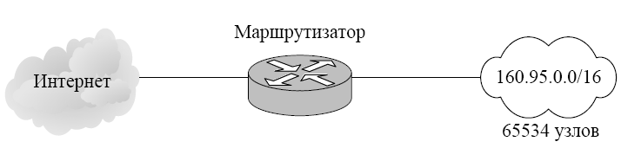
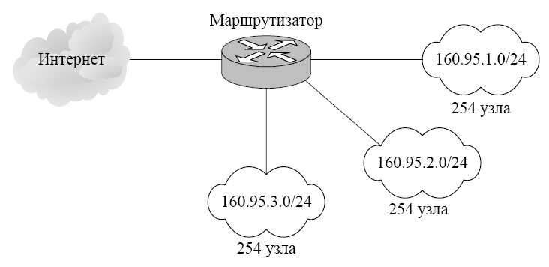
Структурирование сети с помощью масок
Маршрутизаторы во внешней сети (Интернет) ничего «не знают» о делении сети 160.95.0.0 на подсети, все пакеты направляются на маршрутизатор организации, который переправляет их в требуемую внутреннюю подсеть.

Slide 27
Пример 4
Задан IP-адрес 192.168.200.16 (маска подсети 255.255.192.0), находящегося в сети, которою необходимо структурировать по следующему принципу: разбить на некоторое число сетей, не превышающее 25. Необходимо определить маску подсети для заданной структуризации.
Решение:
1. Определим ID подсети
IP-address: 192.168.200.16 = _{AND} 11000000.10101000.11001000.00010000 Subnet mask: 255.255.192.0 = 11111111.11111111.11000000.00000000 subnet ID: 11000000.10101000.11000000.00000000
192 168 192 0
2. Так как количество сетей не будет превышать 25, то в network ID достаточно добавить 5 разрядов (2^5=32, т.е. превышает требуемое количество (25)).
192.168. _ _ _ _ _ _ _ _ . _ _ _ _ _ _ _ _
Имеющиеся 18 разрядов в Network ID
Добавленные 5 разрядов в Network ID
Оставшиеся разряды Host ID
3. Таким образом искомая маска – 255.255.254.0

Slide 28
Пример 5
Задан IP-адрес 192.168.200.16 (маска подсети 255.255.192.0), находящегося в сети, которою необходимо структурировать по следующему принципу: разбить на некоторое число сетей, в каждой из которой число узлов не превышает 60. Необходимо определить маску подсети для заданной структуризации.
Решение:
1. Определим ID подсети
IP-address: 192.168.200.16 = _{AND} 11000000.10101000.11001000.00010000 Subnet mask: 255.255.192.0 = 11111111.11111111.11000000.00000000 subnet ID: 11000000.10101000.11000000.00000000
192 168 192 0
2. Так как количество узлов в сети не будет превышать 60, то в host ID достаточно оставить 6 разрядов (2^6=64, т.е. превышает требуемое количество (60)).
192.168. _ _ _ _ _ _ _ _ . _ _ _ _ _ _ _ _
Имеющиеся 18 разрядов в Network ID
Лишние 8 разрядов добавляются в Network ID
Оставляемые 6 разрядов Host ID
3. Таким образом искомая маска – 255.255.255.192

Slide 29
Особые IP-адреса
Если IР-адрес состоит только из двоичных нулей, то он обозначает адрес того узла, который сгенерировал этот пакет.
В десятичном виде это 0.0.0.0
0 0 0 0 ................................... 0 0 0 0
2. Если в поле номера сети стоят 0, то по умолчанию считается, что этот узел принадлежит той же самой сети, что и узел, который отправил пакет.
Например, 0.0.100.1 / 16 или 31.1.1.1 / 3
0 0 0 0 .......0 Номер узла
00011111.00000001.00000001.00000001
Network ID
Host ID

Slide 30
Особые IP-адреса
3. Если все двоичные разряды IP-адреса равны 1, то пакет с таким адресом назначения должен рассылаться всем узлам, находящимся в той же сети, что и источник этого пакета. Такая рассылка называется ограниченным широковещательным сообщением (limited broadcast).
1 1 1 1 .........................................1 1
В десятичном виде это 255.255.255.255
Другой вариант limited broadcast (всем узлам в сети отправителя) может быть IP-адрес, в котором все разряды Network ID в двоичном виде – 0, а все разряды Host ID в двоичном виде – 1.
Например, 0.255.255.255 / 8 или 15.255.255.255 / 4
00001111.11111111.11111111.11111111
Network ID
Host ID

Slide 31
Особые IP-адреса
4. Если поле адреса назначения содержит только 1, то пакет, имеющий такой адрес рассылается всем узлам сети с заданным номером. Такая рассылка называется широковещательным сообщением (broadcast).
Номер сети 1111................11
Например, 1.255.255.255 / 8 или 15.255.255.255 / 5
00001111.11111111.11111111.11111111
Network ID
Host ID
Но, например, 15.255.255.255 / 3 будет уже относится к индивидуальному адресу в сети отправителя.
15.255.255.255 / 3
00001111.11111111.11111111.11111111
Network ID
Host ID

Slide 32
Особые IP-адреса
5. Адрес 127.0.0.1 зарезервирован для организации обратной связи при тестировании работы программного обеспечения узла без реальной отправки пакета по сети.
Этот адрес имеет название loopback.

Slide 33
Пример 6.
Куда будет доставлен пакет со следующим IP-адресом: 63.255.255.255/3 ?
Решение:
IP / Mask
Пакет индивидуальный
Пакет широковещательный
В сеть отправителя (Network ID 0.0.0.0)
В другую сеть с заданным Network ID (не 0.0.0.0)
В сеть отправителя (Network ID 0.0.0.0)
В другую сеть с заданным Network ID (не 0.0.0.0)
63.255.255.255/3
Ответ: Всем узлам в сеть с Network ID 32.0.0.0.
00111111.11111111.11111111.11111111
Network ID
Host ID

Slide 34
Пример 7.
Куда будет доставлен пакет со следующим IP-адресом: 31.255.255.255/2 ?
Решение:
IP / Mask
Пакет индивидуальный
Пакет широковещательный
В сеть отправителя (Network ID 0.0.0.0)
В другую сеть с заданным Network ID (не 0.0.0.0)
В сеть отправителя (Network ID 0.0.0.0)
В другую сеть с заданным Network ID (не 0.0.0.0)
31.255.255.255/2
Ответ: Одному узлу с Host ID 31.255.255.255 в сети оправителя.
00011111.11111111.11111111.11111111
Network ID
Host ID

Slide 35
Частные IP-адреса
Служба распределения номеров IANA (Internet Assigned Numbers Authority) зарезервировала для частных сетей три блока адресов:
1 сеть класса А 10.0.0.0 – 10.255.255.255;
16 сетей класса В 172.16.0.0 – 172.31.255.255;
256 сетей класса С 192.168.0.0 – 192.168.255.255.
Любая организация может использовать IP‑адреса из этих блоков без согласования с ICANA или Internet‑регистраторами. В результате эти адреса используются во множестве организаций. Таким образом, уникальность адресов сохраняется только в масштабе одной или нескольких организаций, согласованно использующих общий блок адресов. В такой сети каждая рабочая станция может обмениваться информацией с любой другой рабочей станцией частной сети.
К частным также относится 1 сеть класса B c Network ID 169.254.0.0 / 16, которая используется ОС Windows для автоматического предоставления IP-адреса при отсутствии DHCP-сервера.

Slide 36
Публичные IP-адреса
Если организации требуются уникальные (публичные) адреса для связи с внешними сетями, такие адреса следует получать обычным путем через регистраторов Internet. Такие адреса никогда не будут входить ни в один из указанных выше блоков частных адресов.
Для реализации доступа к глобальной сети Интернет с частных адресов в сети устанавливается proxy сервер, которых будет заменять в отправляемом пакете частный адрес на один из приобретенных публичных адресов.
Local network
PC
Internet
PC
Proxy
PC
PC

Slide 37
IP v6

Slide 38
IP v6. Аспекты
Использование масок является временным решением проблемы дефицита IP-адресов, так как адресное пространство протокола IP не увеличивается, а количество хостов в Интернете растет с каждым днем. Для принципиального решения проблемы требуется существенное увеличение количества IP-адресов. Для преодоления ограничений IPv4 был разработан протокол IP 6-й версии - IPv6 (RFC 2373, 2460).
Протокол IPv6 имеет следующие основные особенности:
длина адреса 128 бит - такая длина обеспечивает огромное адресное пространство, или примерно 3.4×10^38 адресов. Такое количество адресов позволит присваивать в обозримом будущем уникальные IP-адреса любым устройствам;
автоматическая конфигурация - протокол IPv6 предоставляет средства автоматической настройки IP-адреса и других сетевых параметров даже при отсутствии таких служб, как DHCP;
встроенная безопасность - для передачи данных является обязательным использование протокола защищенной передачи IPsec (протокол IPv4 также может использовать IPsec, но не обязан этого делать).

Slide 39
Архитектура адресации
Существует три типа адресов:
unicast: Идентификатор одиночного интерфейса. Пакет, посланный по уникастному адресу, доставляется интерфейсу, указанному в адресе.
anycast: Идентификатор набора интерфейсов (принадлежащих разным узлам). Пакет, посланный по эникастному адресу, доставляется одному из интерфейсов, указанному в адресе (ближайший, в соответствии с мерой, определенной протоколом маршрутизации).
multicast: Идентификатор набора интерфейсов (обычно принадлежащих разным узлам). Пакет, посланный по мультикастинг-адресу, доставляется всем интерфейсам, заданным этим адресом.
Интерфейс - это средство подключения узла к каналу.

Slide 40
Модель адресации
IPv6 адреса всех типов ассоциируются с интерфейсами, а не узлами. Так как каждый интерфейс принадлежит только одному узлу, уникастный адрес интерфейса может идентифицировать узел.
IPv6 уникастный адрес соотносится только с одним интерфейсом. Одному интерфейсу могут соответствовать много IPv6 адресов различного типа (уникастные, эникастные и мультикстные). Существует два исключения из этого правила:
Одиночный адрес может приписываться нескольким физическим интерфейсам, если приложение рассматривает эти несколько интерфейсов как единое целое при представлении его на уровне Интернет.
Маршрутизаторы могут иметь ненумерованные интерфейсы (например, интерфейсу не присваивается никакого IPv6 адреса) для соединений точка-точка, чтобы исключить необходимость вручную конфигурировать и объявлять эти адреса.
IPv6 соответствует модели IPv4, где подсеть ассоциируется с каналом. Одному каналу могут соответствовать несколько подсетей.

Slide 41
Представление записи IPv6-адресов (текстовое представление адресов)
1. Основная форма имеет вид x:x:x:x:x:x:x:x, где 'x' шестнадцатеричные 16-битовые числа.
Примеры:
fedc:ba98:7654:3210:FEDC:BA98:7654:3210
1080:0:0:0:8:800:200C:417A
Заметьте, что ненужно писать начальные нули в каждом из конкретных полей, но в каждом поле должна быть, по крайней мере, одна цифра.

Slide 42
2. Сокращенная форма записи.
Из-за метода записи некоторых типов IPv6 адресов, они часто содержат длинные последовательности нулевых бит. Для того чтобы сделать запись адресов, содержащих нулевые биты, более удобной, имеется специальный синтаксис для удаления лишних нулей.
Использование записи "::" указывает на наличие групп из 16 нулевых бит. Комбинация "::" может появляться только при записи адреса. Последовательность "::" может также использоваться для удаления из записи начальных или завершающих нулей в адресе.
Примеры использования в записи ‘::’ вместо нулевых групп:
1080:0:0:0:8:800:200c:417a юникаст-адрес
ff01:0:0:0:0:0:0:43 мультикаст адрес
0:0:0:0:0:0:0:1 адрес обратной связи
0:0:0:0:0:0:0:0 неспецифицированный адрес
1080::8:800:200c:417a юникаст-адрес
ff01::43 мультикаст адрес
::1 адрес обратной связи
:: неспецифицированный адрес

Slide 43
3. Альтернативная форма записи, которая более удобна при работе с IPv4 и IPv6, является запись типа x:x:x:x:x:x:d.d.d.d, где 'x' шестнадцатеричные 16-битовые коды адреса, а 'd' десятичные 8-битовые, составляющие младшую часть адреса (стандартное IPv4 представление)
0:0:0:0:0:0:13.1.68.3
0:0:0:0:0:FFFF:129.144.52.38
::13.1.68.3
::FFFF:129.144.52.38

Slide 44
Использование (представление типа) IPv6-адресов
Специфический тип IPv6 адресов идентифицируется лидирующими битами адреса. Поле переменной длины, содержащее эти лидирующие биты, называется префиксом формата (Format Prefix - FP).
Назначение | Префикс (двоичный) | Часть адресного пространства
Зарезервировано для NSAP | 0000 001 | 1/128
Зарезервировано для IPX | 0000 010 | 1/128
Провайдерские unicast-адреса | 010 | 1/8
Зарезервировано для географическихunicast-адресов | 100 | 1/8
Локальные канальные адреса | 1111 1110 10 | 1/1024
Локальные адреса (site) | 1111 1110 11 | 1/1024
multicast-адреса | 1111 1111 | 1/256

Slide 45
Использование (представление типа) IPv6-адресов
Unicast-адреса отличаются от multicast-адресов значением старшего октета: значение FF (11111111) идентифицирует multicast-адрес; любые другие значения говорят о том, что адрес типа unicast.
Anycast-адреса берутся из пространства адресов unicast, и синтаксически неотличимы от них. Обычно говорят, что как только один и тот же unicast-адрес присвоен двум и более интерфейсам, то он становится anycast-адресом.

Slide 46
Unicast IPv6 адреса
1. Global unicast-адрес
Global unicast-адрес мало чем отличается от публичного IPv4-адреса. Это адреса, к которым можно проложить маршрут через сеть Интернет, т.е. они являются уникальными по всему миру. Глобальные индивидуальные адреса могут быть настроены статически или присвоены динамически.
В настоящее время назначаются только глобальные индивидуальные адреса с первыми тремя битами 001 или 2000::/3. Это лишь 1/8 от всего доступного адресного пространства IPv6. Так, например, адрес 2001:0DB8::/32 был зарезервирован для документации.

Slide 47
Unicast IPv6 адреса
В общем случае глобальный индивидуальный адрес состоит из трёх частей
48 бит
16 бит
64 бит
Префикс глобальной маршрутизации
Идентифи-катор подсети
Идентификатор интерфейса
Префикс маршрутизатора

Slide 48
Unicast IPv6 адреса
48 бит
16 бит
64 бит
Префикс глобальной маршрутизации
Идентифи-катор подсети
Идентификатор интерфейса
Префикс маршрутизатора
Префикс глобальной маршрутизации – это часть адреса, назначаемая интернет-провайдером заказчику или узлу.
В настоящее время /48 является префиксом глобальной маршрутизации, который интернет-регистраторы назначают своим заказчикам – корпоративным сетям и индивидуальным пользователям.

Slide 49
Unicast IPv6 адреса
48 бит
16 бит
64 бит
Префикс глобальной маршрутизации
Идентифи-катор подсети
Идентификатор интерфейса
Префикс маршрутизатора
Идентификатор подсети – используется организациями для обозначения подсетей в каждом узле.

Slide 50
Unicast IPv6 адреса
48 бит
16 бит
64 бит
Префикс глобальной маршрутизации
Идентифи-катор подсети
Идентификатор интерфейса
Префикс маршрутизатора
Идентификатор интерфейса – эквивалентен узловой части адреса IPv4-адреса. Термин «идентификатор интерфейса» используется в том случае, когда один узел может иметь несколько интерфейсов, каждый из которых обладает одним или более IPv6-адресами.

Slide 51
Unicast IPv6 адреса
2. Link-local адреса
Local IPv6-адрес канала (Link-Local Адрес) позволяет устройству обмениваться данными с другими устройствами под управлением IPv6 по одному и тому же каналу и только по данному каналу (подсети). Пакеты с локальным адресом канала источника или назначения не могут быть направлены за пределы того канала, в котором пакет создаётся.

Slide 52
Unicast IPv6 адреса
3. Loopback-адрес
Loopback-адрес используется узлом для отправки пакета самому себе и не может быть назначен физическому интерфейсу. Как и на loopback-адрес IPv4, для проверки настроек TCP/IP на локальном узле можно послать эхо-запрос на loopback-адрес IPv6.
Loopback-адрес IPv6 состоит из нулей, за исключением последнего бита, и выглядит как ::1/128 или просто ::1 в сокращенном формате.

Slide 53
Unicast IPv6 адреса
4. Unspecified-адрес
Неопределённый адрес состоит из нулей и в сокращенном формате представлен как ::/128 или просто :: Он не может быть назначен интерфейсу.
Неопределённый адрес используется в качестве адреса источника, когда устройству еще не назначен постоянный IPv6-адрес или когда источник пакета не относится к месту назначения.

Slide 54
Unicast IPv6 адреса
5. Unique local адрес
Unique local — это IPv6-адреса, которые имеют некоторые общие особенности с частными IPv4 адресами, но при этом между ними имеются и значительные различия.
Уникальные локальные адреса используются для локальной адресации в пределах узла или между ограниченным количеством узлов. Эти адреса не следует маршрутизировать в глобальном протоколе IPv6.
Уникальные локальные адреса находятся в диапазоне от FC00::/7 до FDFF::/7.

Slide 55
Unicast IPv6 адреса
6. IPv4 embedded адрес
Это тип индивидуальных адресов, являющийся адресом со встроенным IPv4-адресом. Использование этих адресов способствует переходу с протокола IPv4 на IPv6.

Slide 56

Multicat IPv6-адреса
Мультикаст IPv6 адрес является идентификатором для группы узлов. Узел может принадлежать к любому числу мультикаст групп. Мультикаст-адреса имеют следующий формат

Slide 57

Multicat IPv6-адреса
Структура флагов представлена на следующем рисунке.
Старшие 3 флага зарезервированы и должны быть обнулены.
T = 0 указывает на то, что является стандартным ("well-known") multicast-адресом, официально выделенным для глобального использования в Интернет.
T = 1 указывает, что данный multicast-адрес присвоен временно ("transient").
Поле scope представляет собой 4-битовый код, предназначенный для определения предельной области действия multicastг-группы.

Slide 58
Multicat IPv6-адреса
Допустимые значения поля scope
Значение поля | Область действия
0 | Зарезервировано
1 | Область действия ограничена локальным узлом
2 | Область действия ограничена локальным каналом
3 | (не определено)
4 | (не определено)
5 | Область действия ограничена локальной сетью
6 | (не определено)
7 | (не определено)
8 | Область действия ограничена локальной организацией
9 | (не определено)
A | (не определено)
B | (не определено)
C | (не определено)
D | (не определено)
E | Глобальные пределы (global scope)
F | Зарезервировано

Slide 59
Multicat IPv6-адреса
Значение постоянно присвоенного multicast-адреса не зависит от значения поля scope.
Например, если "NTP servers group" присвоен постоянный мультикастинг адрес с идентификатором группы 43 (hex), тогда:
FF01:0:0:0:0:0:0:43 означает, что все NTP серверы одного и того же узла рассматриваются как отправители.
FF02:0:0:0:0:0:0:43 означает, что все NTP серверы работают с тем же каналом, что и отправитель.
FF05:0:0:0:0:0:0:43 означает, что все NTP серверы принадлежат той же сети, что и отправитель.
FF0E:0:0:0:0:0:0:43 означает, что все NTP серверы находятся в Интернет.

Slide 60
Multicat IPv6-адреса
Непостоянно выделенные multicast-адреса имеют значение только в пределах данного ограничения (scope).
Например, группа, определенная непостоянным локальным мультикаст-адресом FF15:0:0:0:0:0:0:43, не имеет никакого смысла для другой локальной сети или непостоянной группы, использующей тот же групповой идентификатор с другим scope, или для постоянной группы с тем же групповым ID.

Slide 61
Multicat IPv6-адреса
! | Multicast адреса не должны использоваться в качестве адреса отправителя в IPv6 пакетах или встречаться в любых заголовках маршрутизации.

Slide 62
Имена в TCP/IP

Slide 63
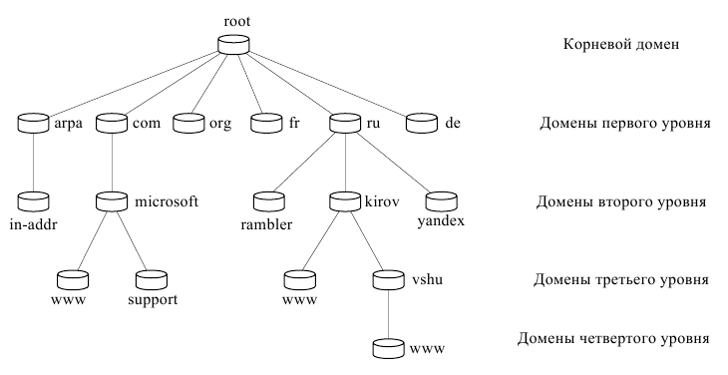
Пространство имен DNS
Система DNS основана на иерархической древовидной структуре, называемой пространством доменных имен. Доменом является каждый узел и лист этой структуры.
Самый верхний домен называется корневым (root domain). Корневой домен как реальный узел не существует, он исполняет роль вершины дерева.
Непосредственные его потомки (поддомены) – домены первого уровня TLD (Top-Level Domain – домены верхнего уровня).

Slide 64
Пространство имен DNS
Домены верхнего уровня можно разделить на три группы:
.arpa – особый домен, используемый для преобразования IP-адресов в доменные имена (обратное преобразование). Содержит единственный дочерний домен – in-addr;
домены организаций – .com (коммерческие организации), .org (некоммерческие организации), .edu (образовательные учреждения) и т.д.;
домены стран (географические домены) – .ru (Россия), .fr (Франция), .de (Германия) и т. д.

Slide 65
Пространство имен DNS
Домены первого уровня включают только домены второго уровня, записи об отдельных хостах могут содержаться в доменах, начиная со второго уровня.
Созданием и управлением доменами первого уровня с 1998 года занимается международная некоммерческая организация ICANN (Internet Corporation for Assigned Names and Numbers – Корпорация Интернет по присвоению имен и адресов, www.icann.org).
Домены второго уровня, находящиеся в географических доменах, распределяются специальными национальными организациями, которым ICANN передало полномочия в этом вопросе.
Управлением доменами третьего и следующего уровней занимаются владельцы соответствующих доменов второго уровня.

Slide 66
Пространство имен DNS
Полностью определенное доменное имя FQDN записывается следующим образом.
1. Сначала идет имя хоста (лист в дереве пространства имен).
2. Затем через точку следует DNS-суффикс – последовательность доменных имен всех уровней до первого включительно.
3. Запись завершается точкой, после которой подразумевается корневой домен.
Пример FQDN для хоста www домена vshu:
www.vshu.kirov.ru.
В этой записи www – имя хоста, vshu.kirov.ru. – DNS-суффикс. Точку в конце FQDN обычно можно опускать.

Slide 67
Служба DNS
Пользователь работает с доменными именами, компьютеры пересылают пакеты, пользуясь IP-адресами. Для согласования двух систем адресаций необходима специальная служба, которая занимается переводом доменного имени в IP-адрес и обратно. Такая служба в TCP/IP называется Domain Name Service – служба доменных имен (аббревиатура DNS совпадает с аббревиатурой системы доменных имен).
Процесс преобразования доменного имени в IP-адрес называется разрешением доменного имени.
Служба доменных имен поддерживает распределенную базу данных, которая хранится на специальных компьютерах – DNS-серверах. Термин «распределенная» означает, что вся информация не хранится в одном месте, её части распределены по отдельным DNS-серверам. Например, за домены первого уровня отвечают 13 корневых серверов, имеющих имена от A.ROOT-SERVERS.NET до M.ROOT-SERVERS.NET, расположенных по всему миру (большинство в США). Такие части пространства имен называются зонами (zone).

Slide 68
Служба DNS
Пространство имен делится на зоны исходя из удобства администрирования. Одна зона может содержать несколько доменов, так же как информация о домене может быть рассредоточена по нескольким зонам. На DNS-сервере могут храниться несколько зон.
В целях повышения надежности и производительности зона может быть размещена одновременно на нескольких серверах, в этом случае один из серверов является главным и хранит основную копию зоны (primary zone), остальные серверы являются дополнительными, на них содержатся вспомогательные копии зоны (secondary zone).

Slide 69
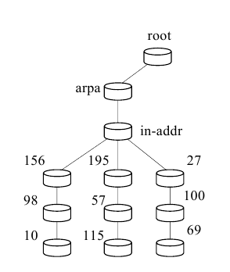
Служба DNS
Для преобразования IP-адресов в доменные имена существуют зоны обратного преобразования (reverse lookup zone). На верхнем уровне пространства имен Интернета этим зонам соответствует домен in-addr.arpa. Поддомены этого домена формируются из IP-адресов.
Следуя правилам формирования DNS-имен, зона обратного преобразования, соответствующая подсети 156.98.10.0, будет называться 10.98.156.in-addr.arpa.

Slide 70
Процесс разрешения DNS-имен
Служба DNS построена по модели «клиент-сервер», т. е. в процессе разрешения имен участвуют DNS-клиент и DNS-серверы. Системный компонент DNS-клиента, называемый DNS-распознавателем, отправляет запросы на DNS-серверы. Запросы бывают двух видов:
– итеративные – DNS-клиент обращается к DNS-серверу с просьбой разрешить имя без обращения к другим DNS-серверам;
– рекурсивные – DNS-клиент перекладывает всю работу по разрешению имени на DNS-сервер. Если запрашиваемое имя отсутствует в базе данных и в кэше сервера, он отправляет итеративные запросы на другие DNS-серверы.
В основном DNS-клиентами используются рекурсивные запросы. На следующем рисунке проиллюстрирован процесс разрешения доменного имени с помощью рекурсивного запроса.

Slide 71
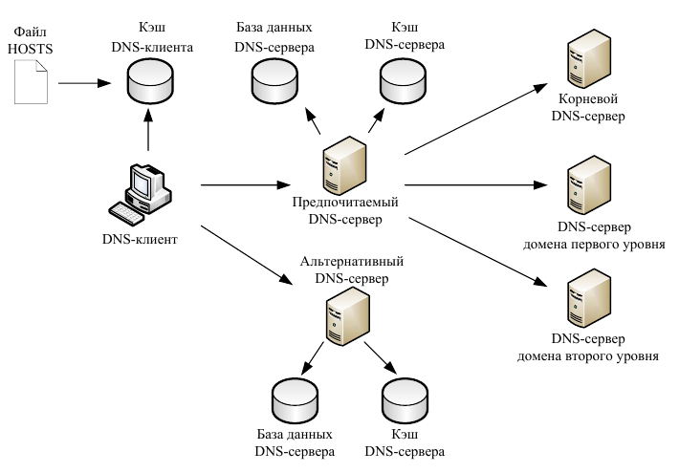
Процесс обработки рекурсивного
DNS-запроса

Slide 72
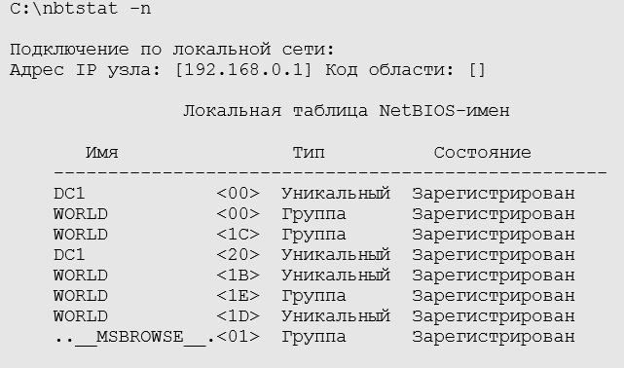
Пространство имен NetBIOS
Имена NetBIOS не образуют никакой иерархии в своем пространстве, это простой линейный список имен компьютеров, точнее работающих на компьютере служб. Имена компьютеров состоят из 15 видимых символов плюс 16-й служебный символ. Если видимых символов меньше 15, то оставшиеся символы заполняются нулями (не символ нуля, а байт, состоящий из двоичных нулей). 16-й символ соответствует службе, работающей на компьютере с данным именем.
Просмотреть список имен пространства NetBIOS, которые имеются на данном компьютере, можно с помощью команды «nbtstat –n».
В угловых скобках указан шестнадцатиричный код 16-го служебного символа какого-либо имени.

Slide 73
Процесс разрешения имен в пространстве NetBIOS
Когда один компьютер пытается использовать ресурсы, предоставляемые другим компьютером через интерфейс NetBIOS поверх протокола TCP/IP, то первый компьютер, называемый клиентом, вначале должен определить IP-адрес второго компьютера, называемого сервером, по имени этого компьютера. Это может быть сделано одним из трех способов:
широковещательный запрос;
обращение к локальной базе данных NetBIOS-имен, хранящейся в файле LMHOSTS (этот файл хранится в той же папке, что и файл hosts, отображающий FQDN-имена);
обращение к централизованной БД имен NetBIOS, хранящейся на сервере WINS (Windows Internet Naming Service (служба имен в Интернете для Windows)).

Slide 74
Процесс разрешения имен в пространстве NetBIOS
В зависимости от типа узла NetBIOS, разрешение имен осуществляется с помощью различных комбинаций перечисленных способов:
b-узел (broadcast node, широковещательный узел) — разрешает имена в IP-адреса посредством широковещательных сообщений (компьютер, которому нужно разрешить имя, рассылает по локальной сети широковещательное сообщение с запросом IP-адреса по имени компьютера);
p-узел (peer node, узел «точка — точка») — разрешает имена в IP-адреса с помощью WINS-сервера (когда клиенту нужно разрешить имя компьютера в IP-адрес, клиент отправляет серверу имя, а тот в ответ посылает адрес);

Slide 75
Процесс разрешения имен в пространстве NetBIOS
m-узел (mixed node, смешанный узел) — комбинирует запросы b- и р-узла (WINS-клиент смешанного типа сначала пытается применить широковещательный запрос, а в случае неудачи обращается к WlNS-серверу; поскольку разрешение имени начинается с широковещательного запроса, m-узел загружает сеть широковещательным трафиком в той же степени, что и b-узел);
h-узел (hybrid node, гибридный узел) — также комбинирует запросы b-узла и р-узла, но при этом сначала используется запрос к WINS-серверу и лишь в случае неудачи начинается рассылка широковещательного сообщения, поэтому в большинстве сетей h-узлы работают быстрее и меньше засоряют сеть широковещательными пакетами.

